Slide 1

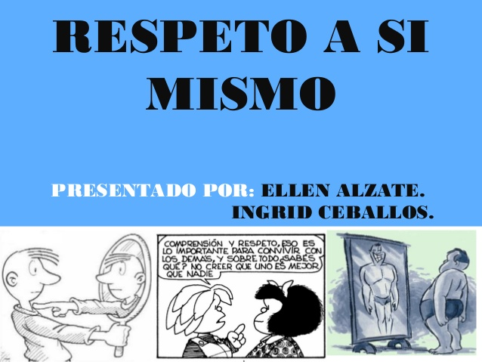
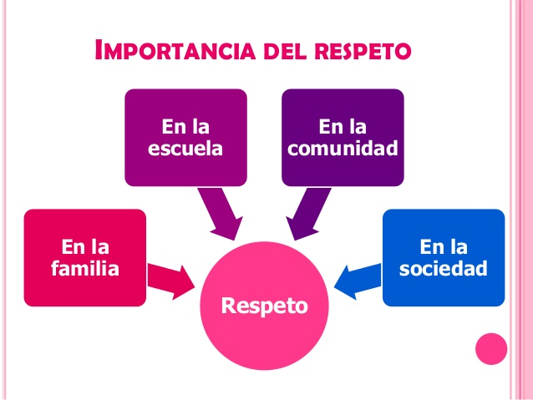
RELIGIÓN
4TO GRADO DE PRIMARIA
Sesión N° 4
Lic. María E. Sandoval Heredia

Slide 2

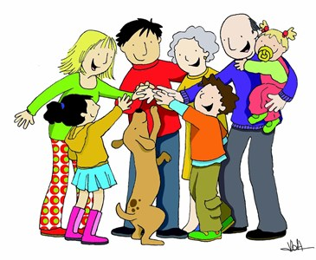
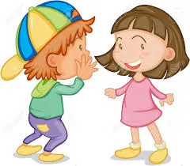
El Respeto
El respeto es un valor humano, que se manifiesta en el buen trato hacia las distintas personas con las que se comparte la vida: padres, hermanos, abuelos, tíos, primos, maestros y compañeros, quienes como personas que merecen ser tratados con palabras y actitudes respetuosas a su condición humana.

Slide 3
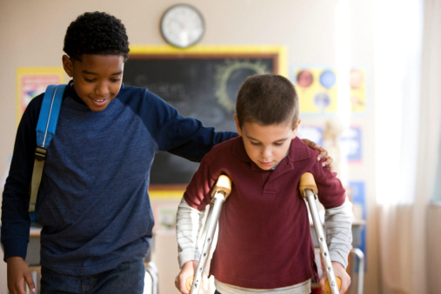
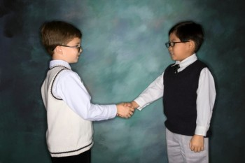
El respeto puede manifestarse de muchas formas, aplicándose a las distintas actitudes que una persona toma con respecto a otra, sus pertenencias e incluso hacia sí mismo.

Slide 4
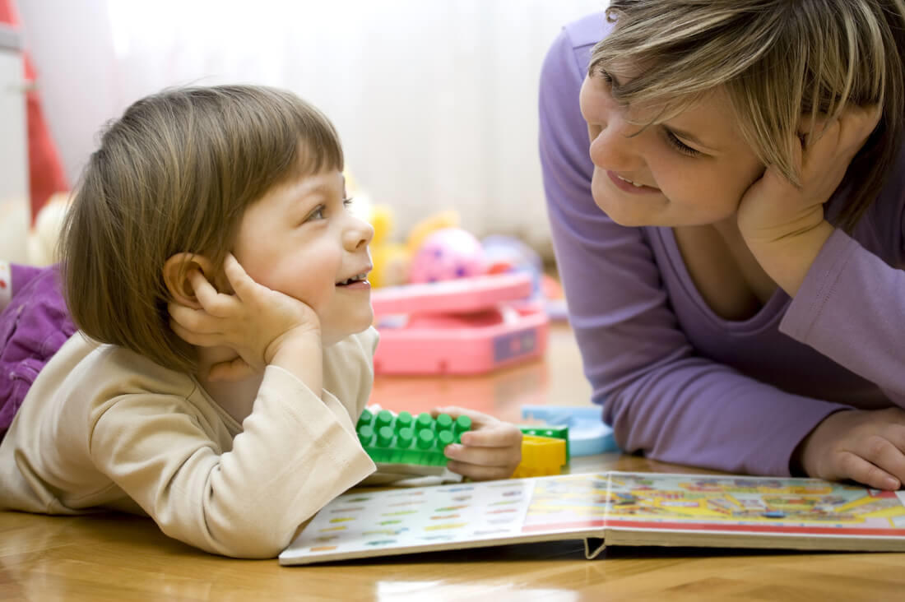
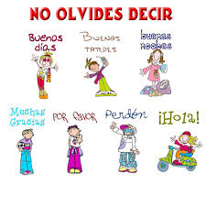
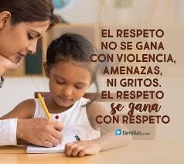
A continuación se describirán varias formas en la que el valor del respeto puede manifestarse en la vida cotidiana:
Respeto hacia las personas: ser respetuoso con los otros le asegura un mejor nivel de convivencia y aceptación, como:
1.- Dirigirse a la otra persona con un tono de voz agradable, evitando a toda costa los gritos.
2.- Emplear normas de cortesía: Buenos días, por favor, gracias, etc.
3.- Ver a la persona a los ojos cuando se le habla.

Slide 5
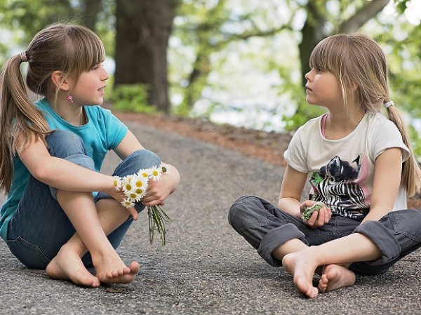
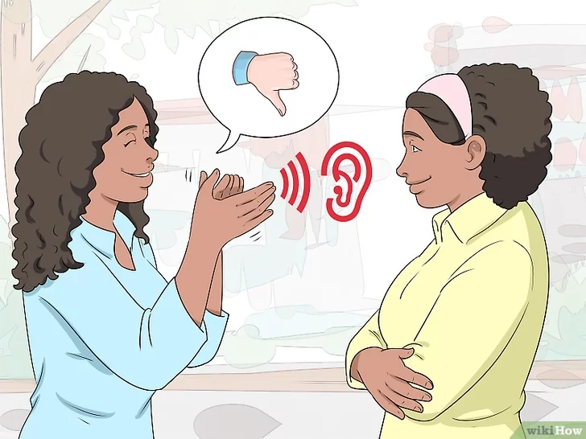
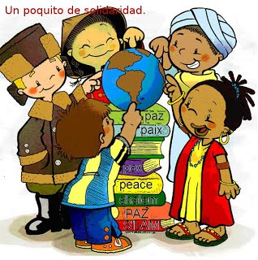
4.- Escucharla con atención.
5.- Respetar sus puntos de vista, aun cuando no se piense de la misma manera
6.- Tratar a todos con igual consideración, independientemente del rango social al que pertenezcan, pues todos los seres humanos merecen respeto.

Slide 6
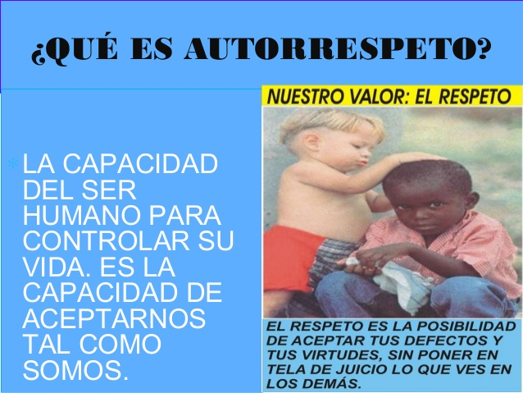
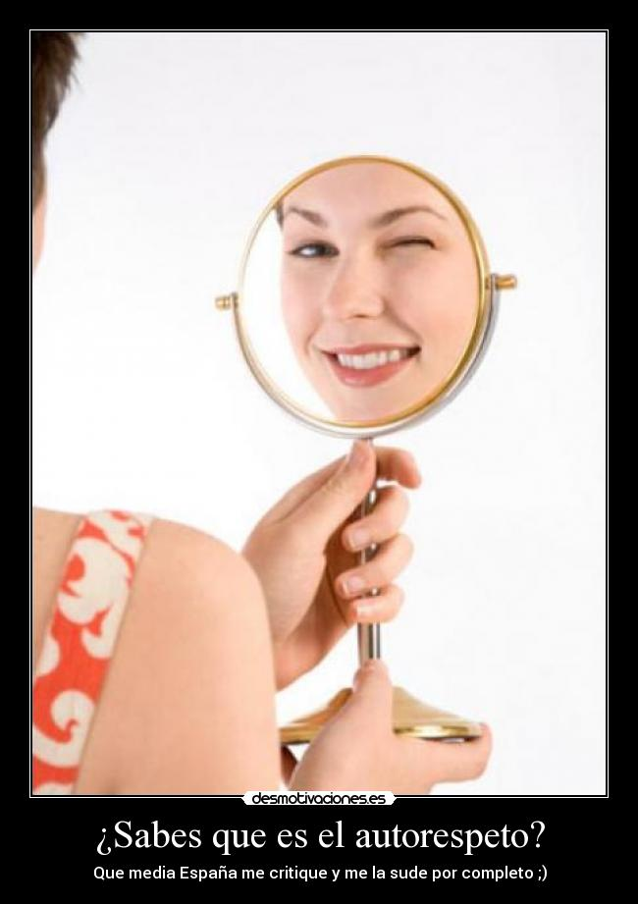
El auto - respeto se encuentra directamente relacionado también con el autoestima, es decir con el aprecio y amor que una persona siente hacia ella misma. Por ende, quien se quiere a sí mismo, también se respetara.

Slide 7
ALGUNOS LINKS SOBRE EL RESPETO
https://youtu.be/gF2SNBTASnE
https://youtu.be/8ELv6SWAQSE
https://youtu.be/Nqr4PrIcFLM

Slide 8

RECUERDA QUE DEBES COPIAR EN TU CUADERNO Y RESOLVER TU FICHA ADJUNTA.

